Slide 1
Развитие творческих способностей учащихся на уроках русского языка и литературы
Гилева Н.А.,
учитель русского языка и литературы,

Slide 2
Цели и задачи:
Формирование устойчивого познавательного интереса к предмету на основе активизации мыслительной деятельности на уроке;
Воспитание любви и уважения к слову;
Развитие в детях эстетического вкуса, природного чувства, ритма, гармонии красоты с помощью образцов классической поэзии;
Развитие творческих способностей учащихся

Slide 3
Использование игры
Собери фразеологизм»
Как; Макар; свистит; на языке; ветер; вертится; в карманах; куда; в рукавицах; канул; телят; в воду; не гонял; ежовых.
Ответы:
- Куда Макар телят не гонял. - Как в воду канул. - Ветер свистит в карманах. - На языке вертится. - В ежовых рукавицах.

Slide 4
«Собери пословицу»
1. Восстановить пословицы, обе части которых соединены неверно, заново расставить знаки препинания.
1) Ремесло не коромысло: - не научиш(?)ся.
2) Хорош(?) садовник - собереш(?) хлеба на грош(?).
3) Не помучиш(?)ся, не посееш(?) - не взойдут.
4) Не удобриш(?) рож(?) - плеч(?) не оттянет.
5) Бобы не грибы, хорош(?) и крыжовник.

Slide 5
2. Восстановить пословицы, части которых соединены неверно. Раскрыть скобки.
1) Бояться (не)счастья - в лес (не)ходить.
2) (Не)другу поверить - словам твоим никогда веры (не)будет.
3) Волков бояться - друга обмануть.
4) (Не)плюй в колодец - стыдно (не)учиться.
5) Раз скажешь (не)правду - и счастья (не)видать.
6) (Не)стыдно (не)знать - пригодится воды напиться.

Slide 6
«Третий лишний»
Необходимо найти слово, не соответствующее определенному правилу, части речи, смыслу и т. д.
Например:
1. лимонный, карманный, соломенный (лишнее - соломенный);
2.горяч, могуч, плач (лишнее - плач, так как существительное);
3. революция, циркуль, нация (лишнее - циркуль).

Slide 7
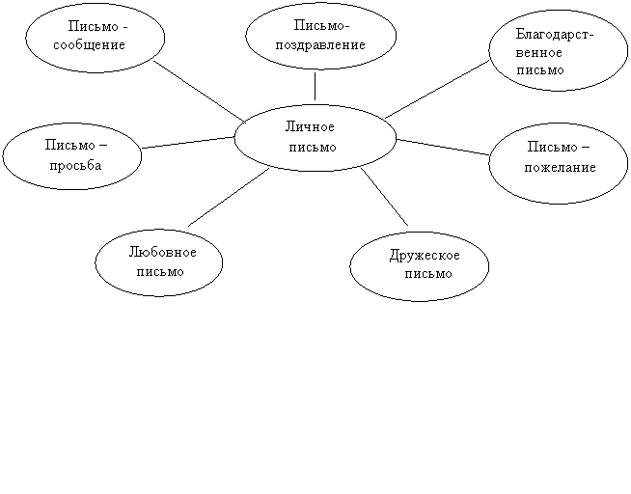
Кластер - гроздь

Slide 8
прием «Толстые и тонкие вопросы»:
Тонкие вопросы | Толстые вопросы
Кто…? Что…? | Дайте три объяснения, почему…?
Когда…? Как звать…? | Почему, вы думаете…?
Было ли…? | Согласны ли вы…?

Slide 9
развивает умение воспринимать информацию, способность к рефлексии прием « Знаю – хочу узнать – узнал – научился» Этап «Знаю» предполагает работу в паре: что я знаю о теме урока; «Хочу узнать» - формулирование цели; «Узнал» - соотношение старой и новой информации; «Научился » - осознание результативности деятельности.

Slide 10
Синквейн – пять строк
1.Одно слово – сущ. –объект
2.2 слова – прил, прич.- описание признаков и свойств объекта
3.3 глагола или деепричастия
4.4 слова – личное отношение к предмету
5.1 слово – суть предмета

Slide 11
Синквейн по пьесе М.Горького «На дне»
1. | Кто? Что? | 1 существительное | Сатин
2. | Какой? | 2 прилагательных | Умный, дерзкий
3. | Что делает? | 3 глагола | Играет, спорит, думает
4. | Что автор думает о теме? | Фраза из 4 слов | Не герой дела, а герой слова
5. | Кто же он по своей сути? | 1 существительное | правдолюбец

Slide 12
Спасибо за внимание!

